Slide 1
Shadow Volume
Szennai István Graphisoft darthasylum.blog.hu

Slide 2
Bevezető: árnyékolási módszerek
Planar shadows: kőkorszaki technika; a geometriát valamilyen vetítéssel lelapítod egy felületre (onnantól meg decal-ként kezelve rajzolod). Nem tud self-shadowing-et, csak sík felületeken működik, stb. Felejtős, de itt egy leírás. Példa: Shadow Man (1999)
Shadow volumes: a fényforrás irányából geometriailag legenerálja az árnyéktesteket. Zászlóshajója a Doom 3 (2004), CAD programokban a mai napig használt. Nehéz vele puha árnyékokat csinálni, ill. minden objektumnak árnyékot kell vetnie
Shadow mapping: a fényforrás irányából kirajzolja az árnyékvetők* depth értékeit egy textúrába (shadow map). A jelenet rajzolásakor egy egyszerű feltételvizsgálat mondja meg, hogy a pont árnyékban van-e. Szinte kötelező valamilyen szűrést alkalmazni rá, különben nagyon recés
A “lusta” megoldás: blob shadows. A karakter alá odaraksz valami piszokszerűséget ☺
(FYI: maguk a módszerek már a 70-es évek óta léteznek és használatosak)
Notes:
* Bizonyos algoritmusok a teljes jelenet kirajzolását igénylik

Slide 3
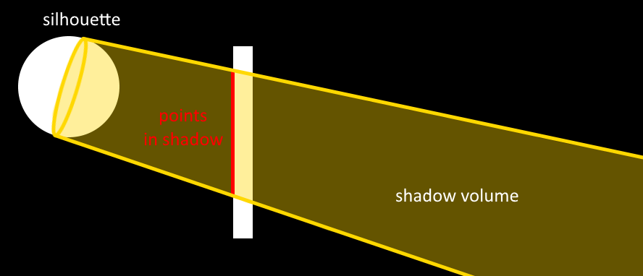
Shadow volume
Gyakran elfelejtik megemlíteni, de az eredeti algoritmus megköveteli ún. 2-manifold-ok használatát. Ld. GPU Gems 3
3D grafikában: az árnyékot vető objektum tetszőleges éle pontosan kettő háromszöghöz kell tartozzon, és nem lehet önátmetsző (mindezek a sziluett detektálásához szükségesek)
A feltételek persze megkerülhetőek, de annak súlyos teljesítménybeli ára van (ld. ArchiCAD)

Slide 4
Előkészületek
A rajzolandó objektumok mellé generálni kell megfelelő 2-manifold változatokat is
Mivel a feltételeket betartja, a sziluett detektálható az éleken való végigiterálással:
Minden élhez pontosan kettő háromszög tartozik
Tehát ha az egyik háromszög a fény felé néz, a másik nem, akkor az sziluett él
“Egyszerű” megoldás: megcsinálod a CPU-n:
Az árnyéktestet még ezután is generálhatod a GPU-n, na de…
…a CPU oldali sziluett memóriát foglal és (nagy jeleneteknél) lassú legenerálni
Modern megoldás: az egészet átviszed geometry shader-be (a feladat is ez lesz):
Ehhez viszont generálnod kell szomszédsági (adjacency) információt is… ☺
Nem egy egetrengető dolog, de előre megcsináltam (mert ilyen rendes vagyok)
Feladat: implementáld le a geometry shader hiányzó részeit!

Slide 5
Meggondolások
A shadow volume-ot be kell fedni (front/back cap), ez könnyen megtehető
Front cap: a fény felé néző háromszögek
Back cap: ugyanezek fordított bejárással, fényirányban kivetítve a végtelenbe (w = 0)
A palást pedig élvertexek ill. ezek kivetítve a fényirány mentén (4 vertex élenként)
Baj: az eredeti objektum és a 2-manifold nem egyezik meg, ettől a front cap zfight-ol
“Megoldás” (csalás): vedd kisebbre, mint az objektum (vagy told beljebb…)
A back cap-hez használható a GL_DEPTH_CLAMP (kikapcsolja a near/far clipping-et)
Vagy: a projekciós mátrixot módosítod úgy, hogy a távoli vágósík a végtelenben legyen
Amit ne használj: glPolygonOffset Bár szimpatikus megoldás, artifact-okat okozhat
Egyéb ötletekhez, optimalizációkhoz ld. Gamasutra

Slide 6
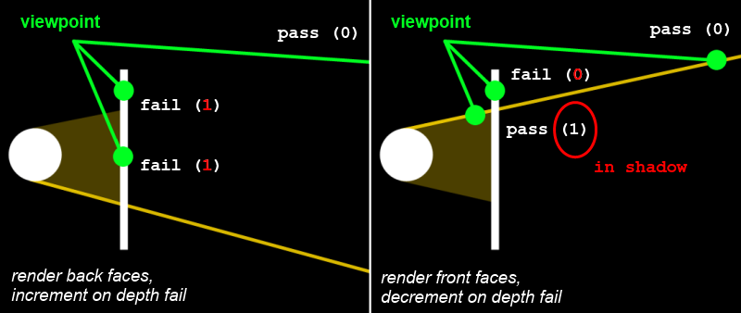
Stencil buffer kitöltése
Két módszer van: z-pass és z-fail (a.k.a. Carmack’s reverse)
Utóbbit a Creative szabadalmaztatta, szóval az USA-ban vagy fizetsz érte, vagy nem használod
Európában nincsenek szoftverszabadalmak, úgyhogy természetesen ezt fogjuk használni

Slide 7
A rajzolás menete
0. lépés: z-only pass, elkerülendő a fölösleges overdraw-okat
[color/z-write letilt]
1. lépés: stencil buffer kitöltése. Ha valahol árnyék van, ott a stencil érték nemnulla
[color write engedélyez]
2. lépés: rajzolás a fénnyel. Csak azokat a fragmenteket engedd át, ahol a stencil nulla
(megj.: természetesen additive blending-gel)
Régebben használatos volt az is, hogy kiraktak egy fullscreen quad-ot multiplicative blending-gel, de az helytelen (főleg több fényforrás esetén); speciel az ArchiCAD is ezt csinálta annó…

Slide 8
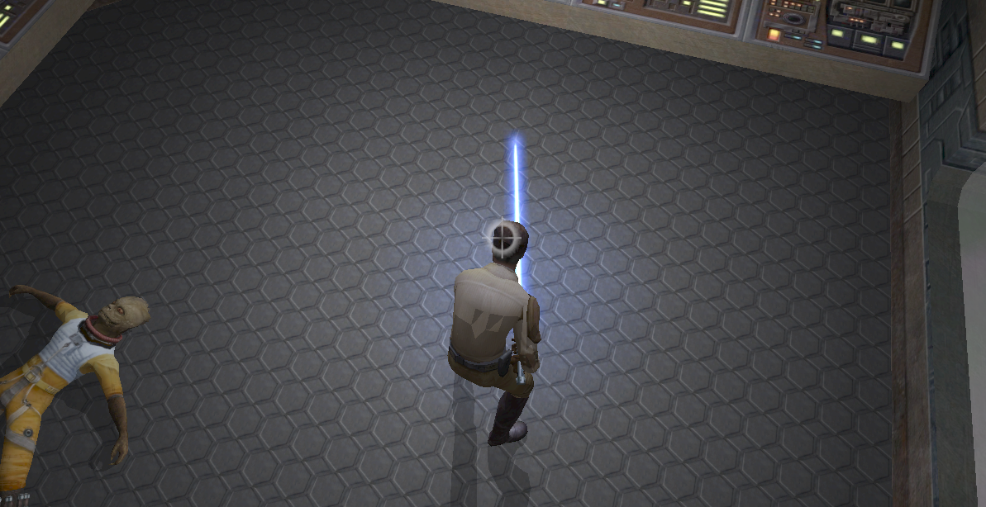
Példa: hibás önárnyék (Jedi Outcast)
Vagy az említett fullscreen quad, vagy rossz multi-pass lighting miatt
Sőt, mivel nem minden vet árnyékot, időnként megjelenik a plafonon is

Slide 9
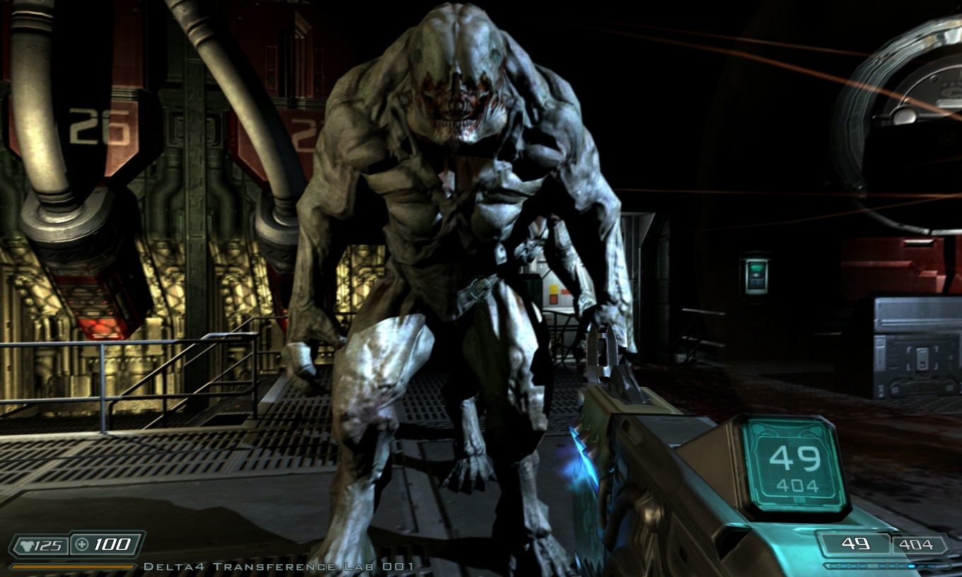
Példa: helyes önárnyék (Doom 3 BFG)
Az eredeti Doom 3-ban (állítólag) ki volt kapcsolva

Slide 10
Ha nem használsz 2-manifold-okat…
…akkor az objektum összes háromszögét ki kell húzni
Poligonszámtól függően agyonvághatja a geometry shader-t (nekem már sikerült…)
A program fillrate bound lesz (a stencil buffer kitöltése miatt)
Nem mindenhol jön elő, de ugyanazzal a shader programmal kell rajzolni a shadow volume-okat, amivel a depth buffer-t kitöltötted, különben zfight-olni fog a front cap
Az ArchiCAD jelenleg ezek miatt nem használ geometry shader-t
Na de: Metal-ban nincs is! Helyette vertex shader-rel emulálható, szóval ez javulhat a jövőben

Slide 11
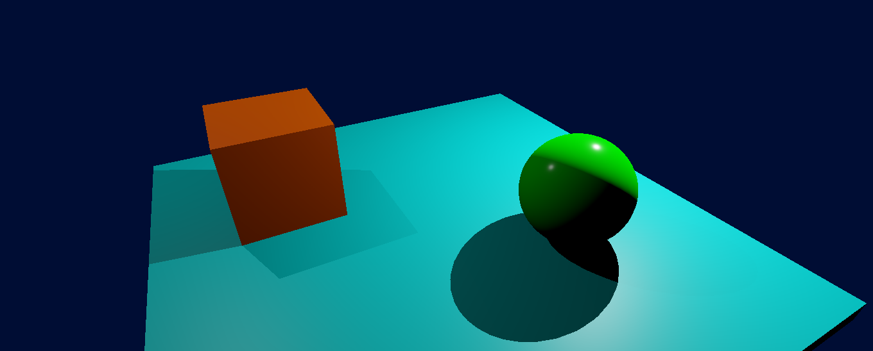
Ha mindent jól csináltatok, akkor ez kell legyen az eredmény

